Slide 1
Data Mining Projekt – „Dataset for estimation of obesity levels based on eating habits and physical condition in individuals from Colombia, Peru and Mexico“
Magnus Jachnik

Slide 2
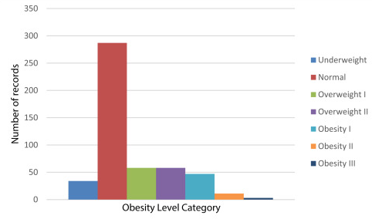
Einteilung in BMI-Klassen anhand Gewohnheiten
Beschreibung des Datensatzes
2111 Instanzen
17 Features
Basierend auf Umfrage -> Kategorischer Datensatz
Inhalt:
  - Essgewohnheiten
  - sportliche Aktivitäten und Bewegung im Alltag
  - Angabe körperlicher Daten
  - Label: Obesity Level Category

Slide 3
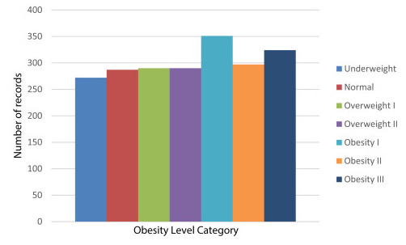
Einteilung in BMI-Klassen anhand Gewohnheiten
Transformation des Datensatzes
77% der Daten sind synthetisch generiert
Entfernen von Features
Umbenennung von Features

Slide 4
Einteilung in BMI-Klassen anhand Gewohnheiten
Aufbereitung des Datensatzes
Erstellen eines Balkendiagramms für jedes Feature

